Slide 1
BÀI 34: ĐA DẠNG VÀ ĐẶC ĐIỂM CHUNG CỦA CÁC LỚP CÁ

Slide 2
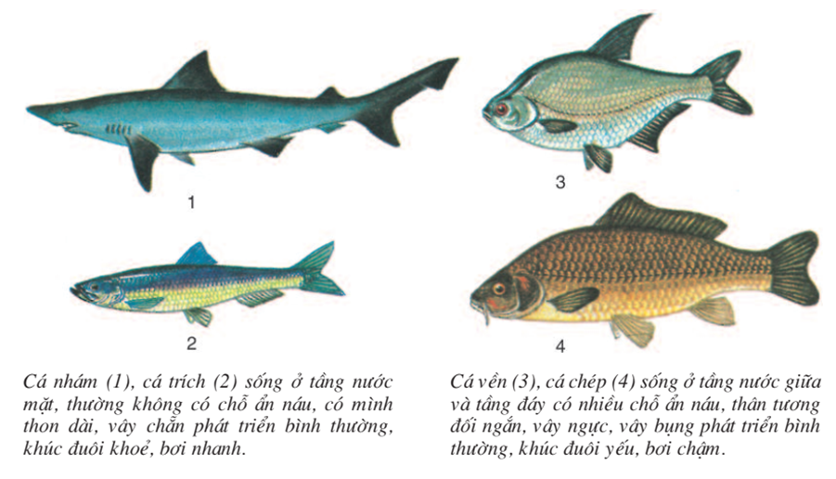
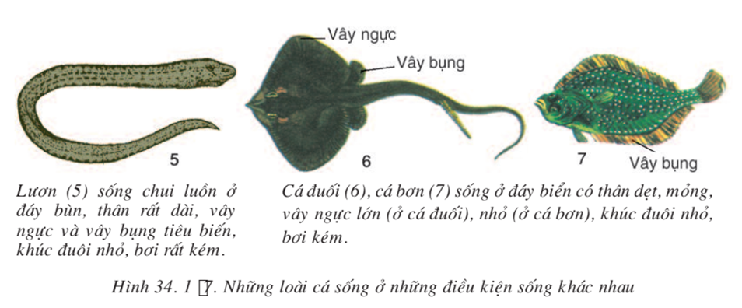
I. ĐA DẠNG VỀ THÀNH PHẦN LOÀI VÀ MÔI TRƯỜNG SỐNG
1. Đa dạng về thành phần loài
Trên thế giới có khoảng 25415 loài cá. Ở Việt Nam đã phát hiện 2753 loài, trong đó có 2 lớp chính: lớp Cá sụn và lớp Cá xương.

Slide 3
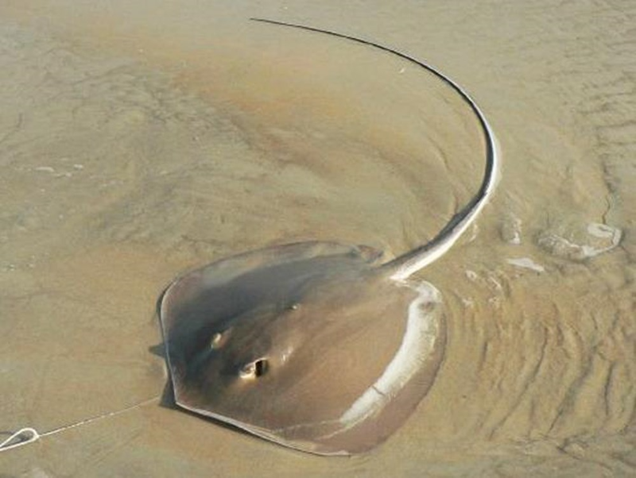
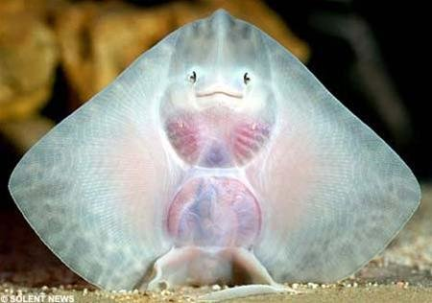
I. ĐA DẠNG VỀ THÀNH PHẦN LOÀI VÀ MÔI TRƯỜNG SỐNG
1. Đa dạng về thành phần loài
a. Cá sụn
- Số loài: 850 loài
- Môi trường sống: nước mặn và nước lợ
- Đặc điểm:
+ Bộ xương bằng chất sụn, khe mang trần.
+ Da nhám
+ Miệng nằm ở mặt bụng
- Đại diện: cá nhám, cá đuối…

Slide 4
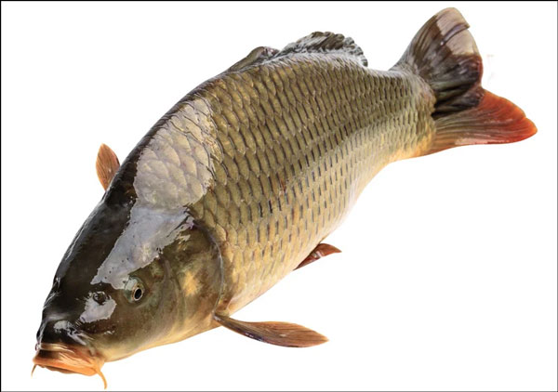
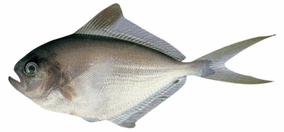
I. ĐA DẠNG VỀ THÀNH PHẦN LOÀI VÀ MÔI TRƯỜNG SỐNG
1. Đa dạng về thành phần loài
b. Cá xương
- Số loài: 24565 loài
- Môi trường sống: nước mặn, nước lợ, nước ngọt
- Đặc điểm:
+ Bộ xương bằng chất xương.
+ Xương nắp mang che các khe mang.
+ Da phủ vảy xương có chất nhầy.
- Đại diện: cá chép, cá vền…

Slide 5
I. ĐA DẠNG VỀ THÀNH PHẦN LOÀI VÀ MÔI TRƯỜNG SỐNG
2. Đa dạng về môi trường sống
Những loài cá sống trong những môi trường và những điều kiện sống khác nhau thì có cấu tạo và tập tính sinh học khác nhau

Slide 6
I. ĐA DẠNG VỀ THÀNH PHẦN LOÀI VÀ MÔI TRƯỜNG SỐNG
2. Đa dạng về môi trường sống
TT | Đặc điểm môi trường | Loài điển hình | Hình dáng thân | Đặc điểm khúc đuôi | Đặc điểm vây chẵn | Khả năng di chuyển (bơi)
1 | Tầng mặt, thường thiếu nơi ẩn náu | Cá nhám | Thon dài | Khỏe | Bình thường | Nhanh
2 | Tầng giữa và tầng đáy | Cá vền, cá chép | Tương đối ngắn | Yếu | Bình thường | Bình thường
3 | Trong các hang hốc | Lươn | Rất dài | Rất yếu | Không có | Rất chậm
4 | Trên mặt đáy biển | Cá bơn, cá đuối | Dẹt, mỏng | Rất yếu | To hoặc nhỏ | Chậm

Slide 7
ĐA DẠNG VỀ THÀNH PHẦN LOÀI VÀ MÔI TRƯỜNG SỐNG
Trên thế giới có khoảng 25 415 loài cá. Ở Việt Nam đã phát hiện 2 753 loài, trong hai lớp chính : Lớp Cá sụn và lớp Cá xương.
a. Cá sụn
- Số loài: 850 loài
- Môi trường sống: nước mặn và nước lợ
- Đặc điểm:
+ Bộ xương bằng chất sụn, khe mang trần.
+ Da nhám
+ Miệng nằm ở mặt bụng
- Đại diện: cá nhám, cá đuối…

Slide 8
b. Cá xương
- Số loài: 24565 loài
- Môi trường sống: nước mặn, nước lợ, nước ngọt
- Đặc điểm:
+ Bộ xương bằng chất xương
+ Xương nắp mang che các khe mang
+ Da phủ vảy xương có chất nhầy
- Đại diện: cá chép, cá vền…
2. Đa dạng về môi trường sống
- Một số loài cá sống ở những điều kiện khác nhau
- Những loài cá sống ở trong những môi trường và điều kiện khác nhau thì có cấu tạo và tập tính sinh học khác nhau

Slide 9
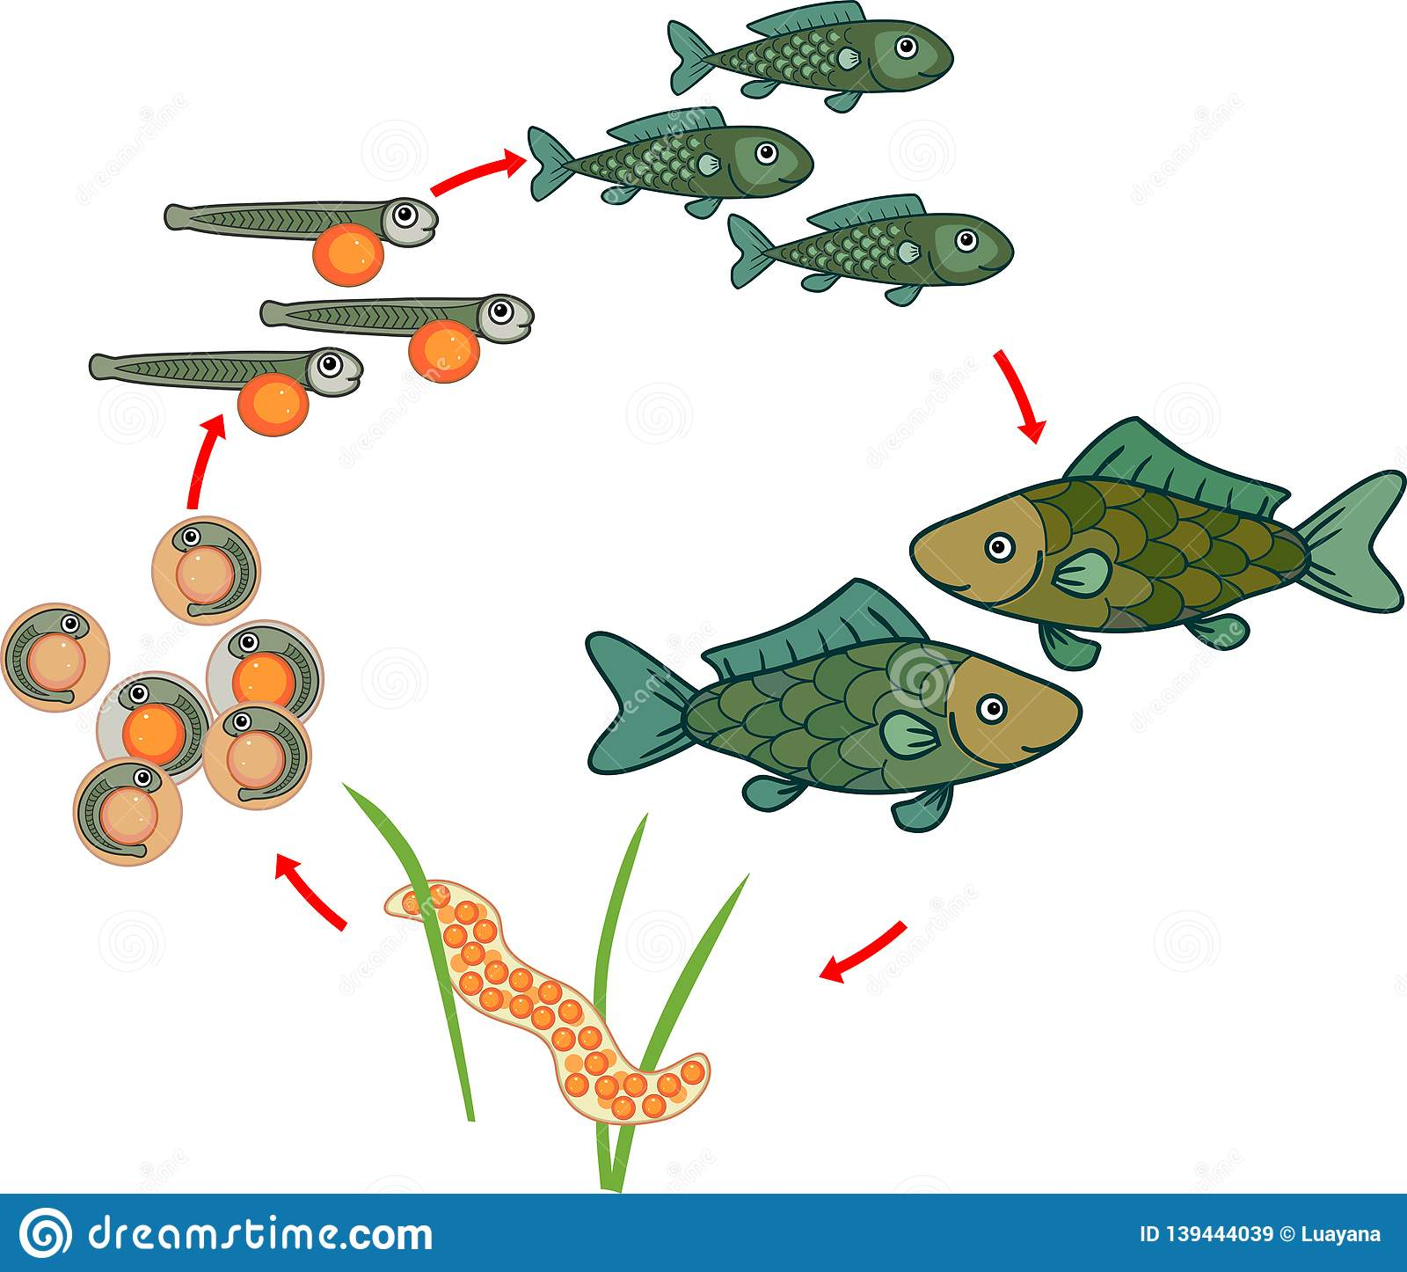
II. ĐẶC ĐIỂM CHUNG CỦA LỚP CÁ
- Cá là động vật có xương sống thích nghi với đời sống hoàn toàn ở nước.
- Di chuyển: bơi bằng vây.
- Sinh sản: thụ tinh ngoài.
- Là động vật biến nhiệt.

Slide 10
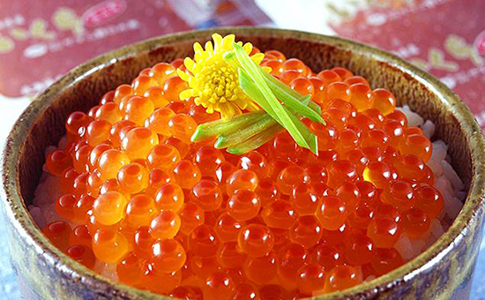
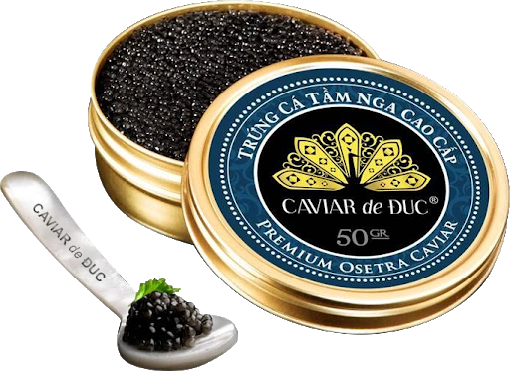
III. VAI TRÒ CỦA CÁ
Là nguồn thực phẩm thiên nhiên giàu đạm, nhiều vitamin, dễ tiêu hóa vì có hàm lượng mỡ thấp. Ví dụ: thịt cá, trứng cá, vây cá nhám,…

Slide 11
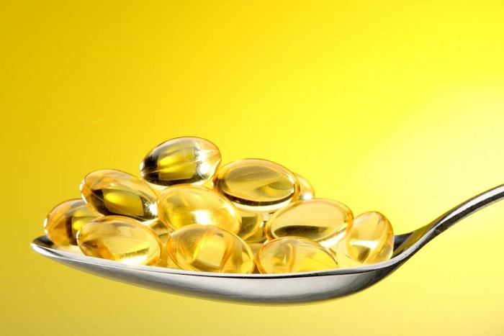
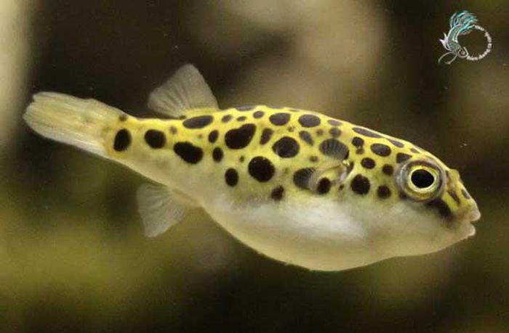
III. VAI TRÒ CỦA CÁ
Nguyên liệu làm thuốc chữa bệnh
Ví dụ: Dầu gan cá thu, cá nhám chứa nhiều vitamin A, D điều trị 1 số bệnh như khô mắt, bệnh còi xương …
Chất tiết ra từ buồng trứng và nội quan của cá nóc dùng chế thuốc chữa bệnh thần kinh, sưng khớp…(* Lưu ý: Nội tạng cá nóc rất độc, ăn vào có thể gây chết người.)

Slide 12
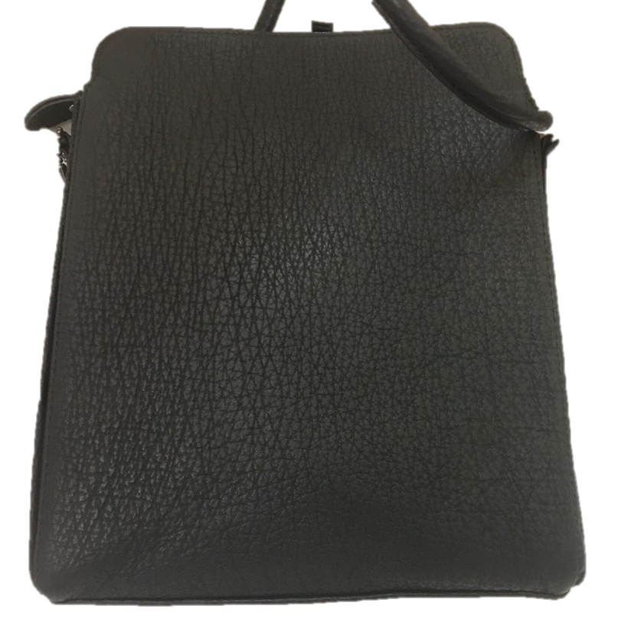
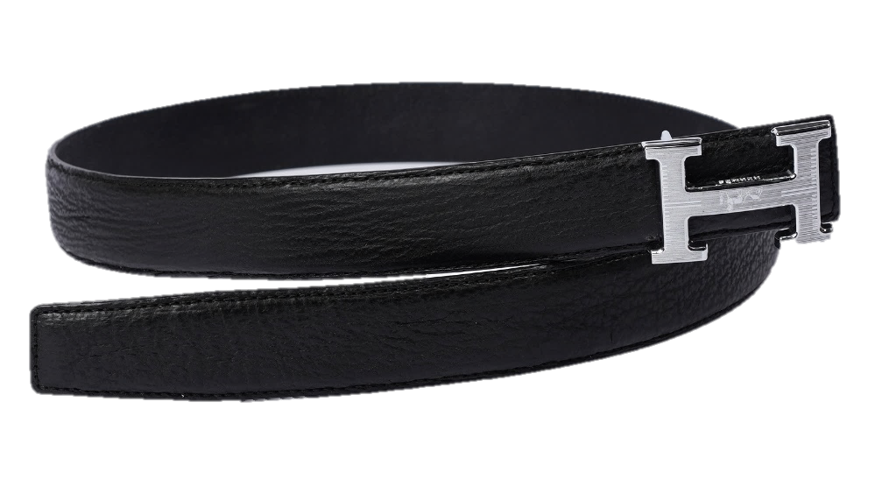
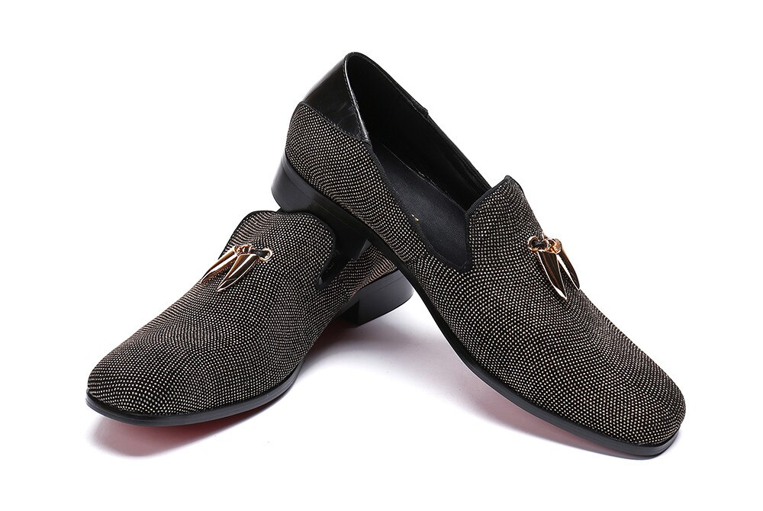
III. VAI TRÒ CỦA CÁ
Cung cấp nguyên liệu dùng trong công nghiệp. Ví dụ: da cá nhám dùng để đóng giày, làm bìa, cặp, túi xách …

Slide 13
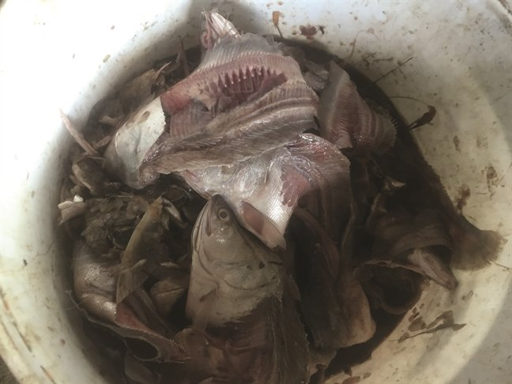
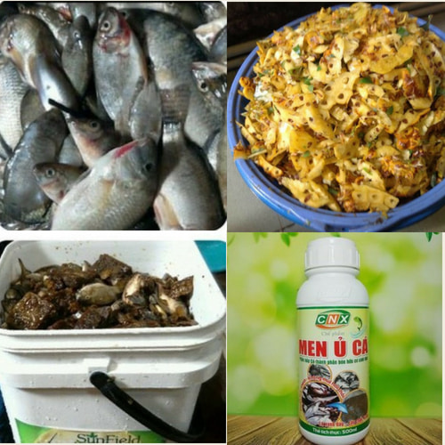
III. VAI TRÒ CỦA CÁ
Cung cấp nguyên liệu dùng trong công nghiệp. Ví dụ: xương cá, bã mắm dùng làm thức ăn nuôi gia súc, làm phân bón.

Slide 14
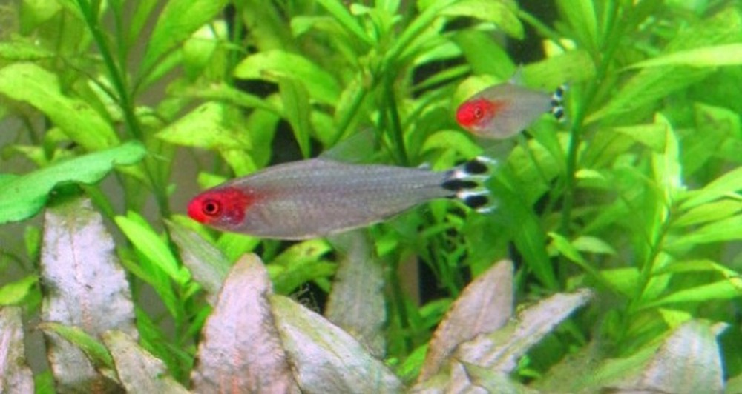
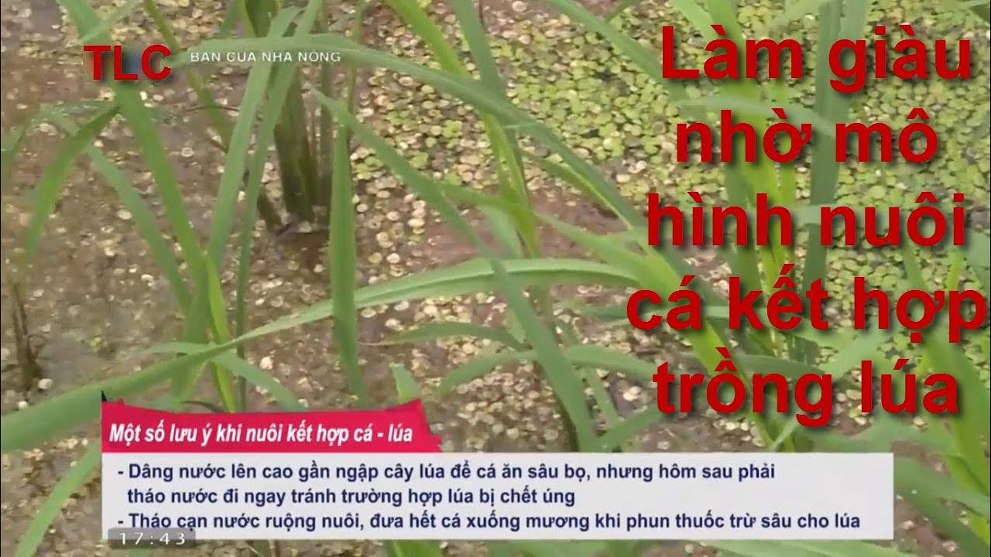
III. VAI TRÒ CỦA CÁ
Đấu tranh tiêu diệt sâu bọ có hại. Ví dụ: diệt sâu bọ, sâu hại lúa
Cá diệt lăng quăng - ấu trùng của muỗi
Cá diệt sâu bọ có hại

Slide 15
III. VAI TRÒ CỦA CÁ
Để bảo vệ và phát triển nguồn lợi cá, ta cần thực hiện
Bảo vệ môi trường nước
Nghiên cứu thuần hoá những loài cá mới có giá trị kinh tế cao.
Cấm đánh bắt bằng mìn, chất độc, lưới có mắt lưới bé.
Cải tạo các vực nước (bón phân, trồng cây thuỷ sinh).
Ngăn cấm đánh bắt cá nhỏ, cá bố mẹ trong mùa sinh sản.
Tận dụng các vực nước tự nhiên để nuôi cá.

Slide 16
III. VAI TRÒ CỦA CÁ
- Là nguồn thực phẩm thiên nhiên giàu đạm, nhiều vitamin, dễ tiêu hóa vì có hàm lượng mỡ thấp.
- Nguyên liệu làm thuốc chữa bệnh
- Cung cấp nguyên liệu dùng trong công nghiệp
- Cung cấp nguyên liệu dùng trong công nghiệp
- Đấu tranh tiêu diệt sâu bọ có hại

Slide 17
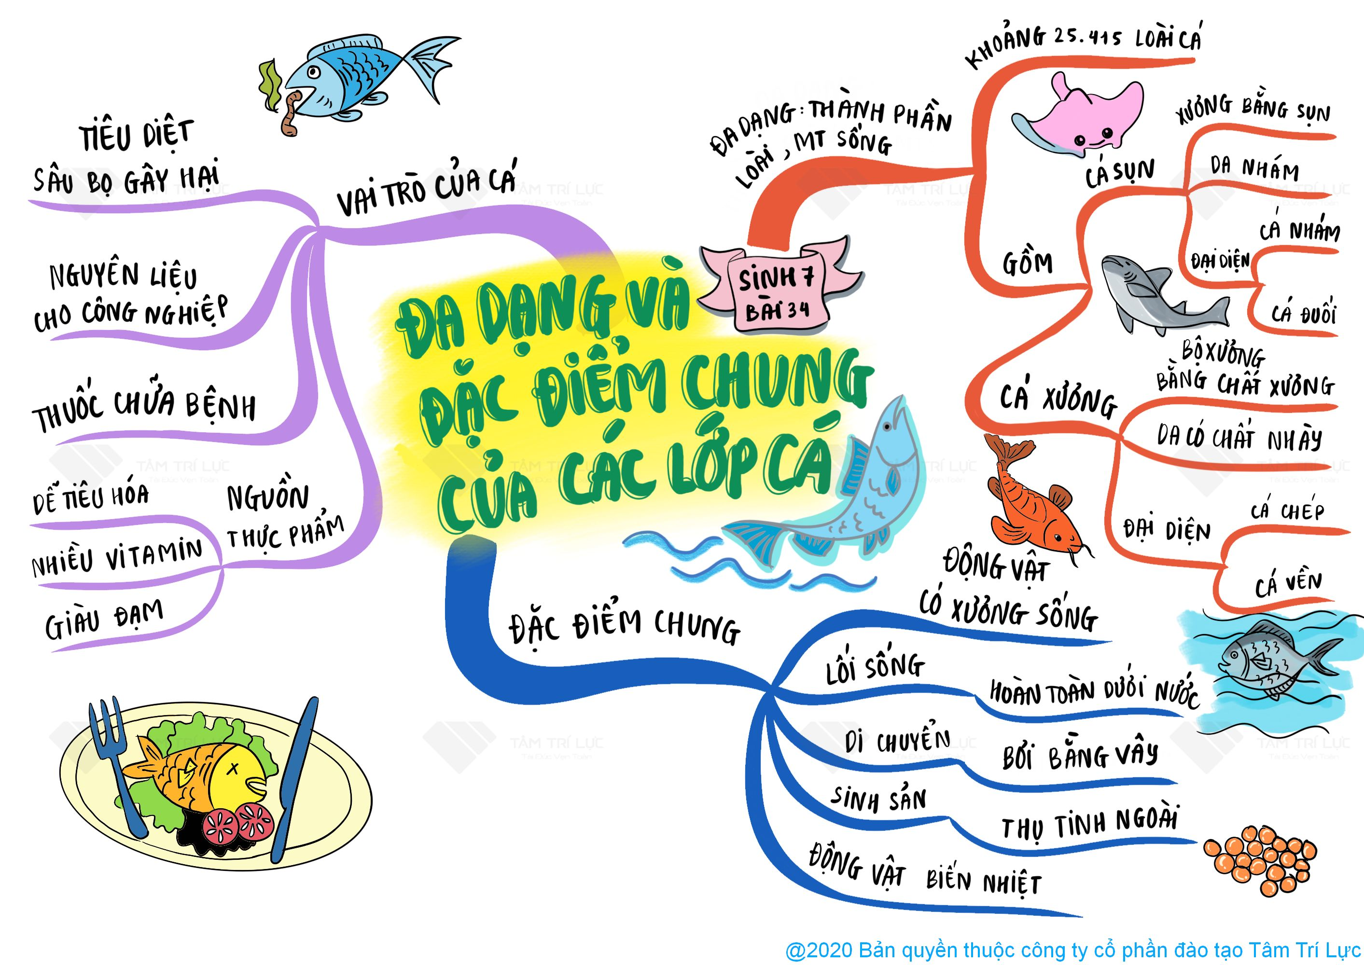

Slide 18


DẶN DÒ:
Hoàn thành các yêu cầu trong bài.
Ôn tập lại các kiến thức đã học trong học kỳ 1.

